Slide 1
정형 데이터 vs 비정형 데이터
데이터 구조에 따른 분류와 특징, 그리고 현대 AI 활용 분석

Slide 2
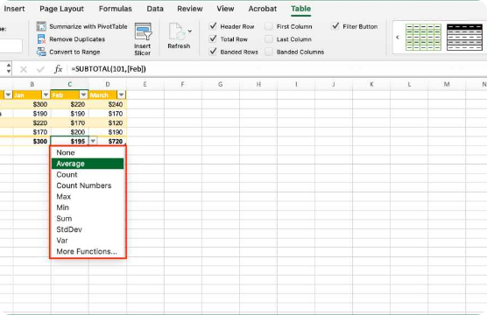
STRUCTURED DATA
01. 정형 데이터 (Structured Data)
고정된 테이블 구조
행(Row)과 열(Column)로 규격화된 데이터 형태
RDBMS 및 SQL 탐색
관계형 데이터베이스와 SQL 기반의 신속한 탐색
대표적 저장 형식
CSV, Excel, Relational Database 테이블

Slide 3


UNSTRUCTURED & SEMI-STRUCTURED
02. 비정형 및 반정형 데이터
비정형 데이터
반정형 데이터
형태나 규격이 없는 데이터로 전체 데이터의 80% 이상을 차지
테이블 구조는 아니지만 메타데이터나 스키마 정보를 포함한 형태
주요 예시
주요 예시
텍스트, 이미지, 음성 파일, 동영상
JSON, XML, HTML, 서버 로그

Slide 4
COMPARISON MATRIX
03. 데이터 유형 핵심 비교
구분 | 정형 데이터 | 반정형 데이터 | 비정형 데이터
데이터 구조 | 고정된 행/열 구조 | 태그 및 Key-Value 구조 | 연속적/규격 없는 구조
주요 저장소 | RDBMS, Excel, CSV | NoSQL, JSON 파일 | Object Storage, 파일 시스템
처리 및 분석 | SQL, 통계 분석 패키지 | JSON 파싱, NoSQL 쿼리 | AI 모델, 딥러닝, NLP
처리 난이도 | 낮음 (즉시 활용 가능) | 보통 (파싱 작업 필요) | 높음 (전처리 및 AI 필수)

